Slide 1

Умная видеоаналитика для медицинских учреждений
Пестова Наталья Сергеевна
Директор по продуктам

Slide 2

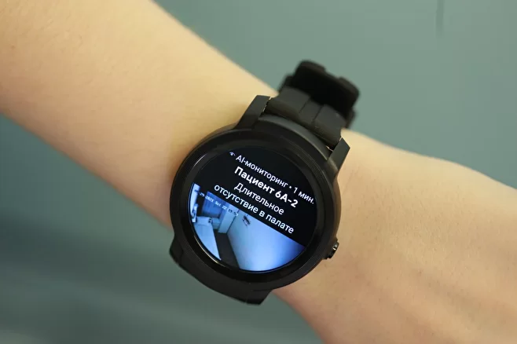
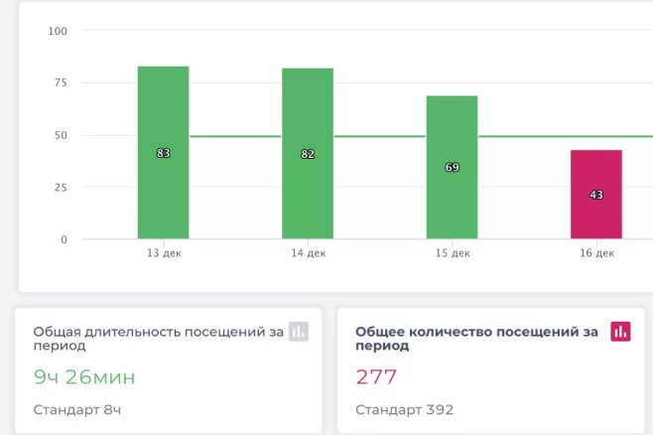
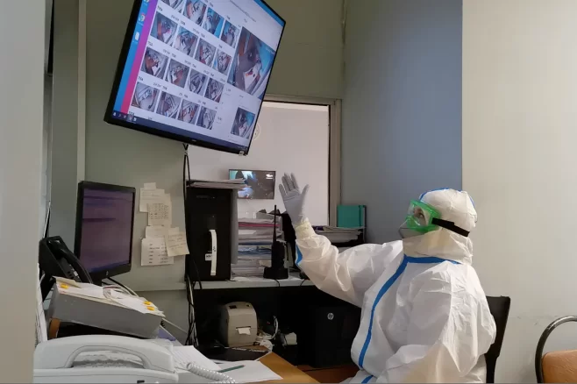
ИИ-МОНИТОРИНГ
Система видеоаналитики на основе искусственного интеллекта для мониторинга безопасности пациентов и улучшения качества оказания медицинского ухода 24/7
Распознавание тревожных событий
С помощью алгоритмов компьютерного зрения, система детектирует нежелательные события в режиме реального времени и уведомляет о них медперсонал
Независимое тестирование
97,2%
Автоматические отчеты и аналитика
Динамический мониторинг активности пациентов для выбора наиболее эффективной тактики лечения
Точность детектирования событий в терапии
96,3%
Виртуальное наблюдение пациентов
Возможность дистанционного ненавязчивого наблюдения за пациентами, требующими повышенного внимания
Точность детектирования событий в реанимации

Slide 3
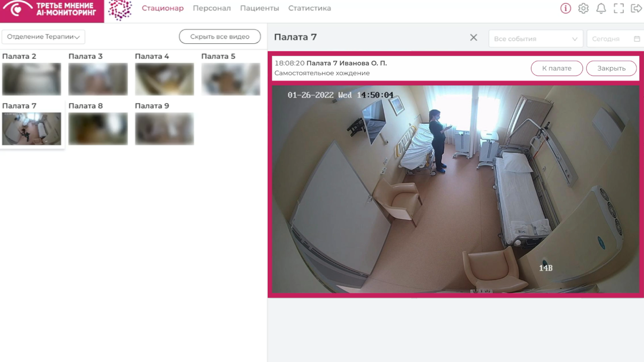


Slide 4
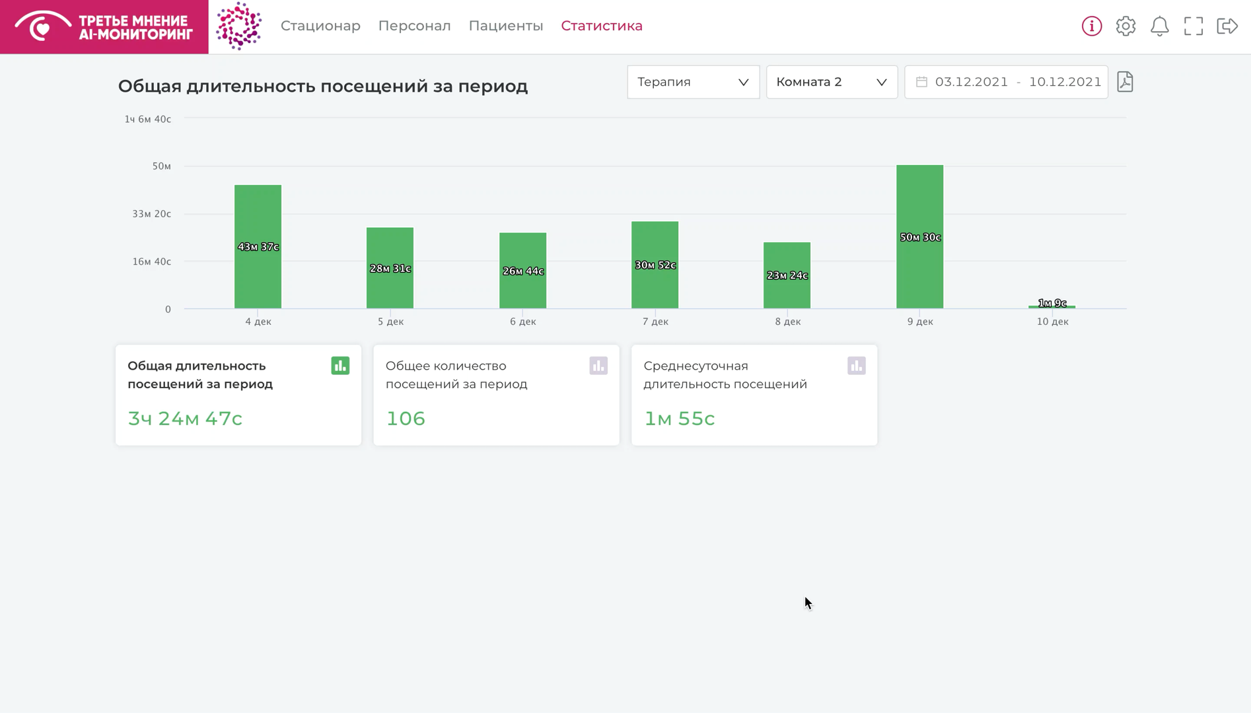
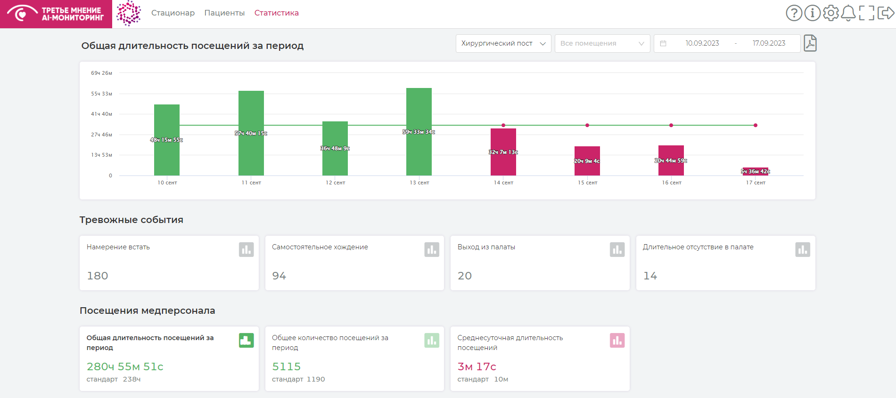

Slide 5








ВНЕДРЕНИЯ В КЛИНИКАХ РОССИИ
Терапевтическое отделение
Взрослое ОРИТ
Детское ОРИТ
Хирургическое отделение
Кардиологическое отделение
Отделение кардиореанимации
Терапевтическое отделение
Психиатрическое отделение
Травматологическое отделение
ОРИТ
Неврологическое отделение
ОРИТ
ОРИТ
Татарстан
ОРИТ
ГБУЗ г. Москвы
ГКБ №67 им. Л.А. Ворохобова
Терапевтическое отделение
ГБУЗ ТО «Областная клиническая больница № 2», г. Тюмень

Slide 6

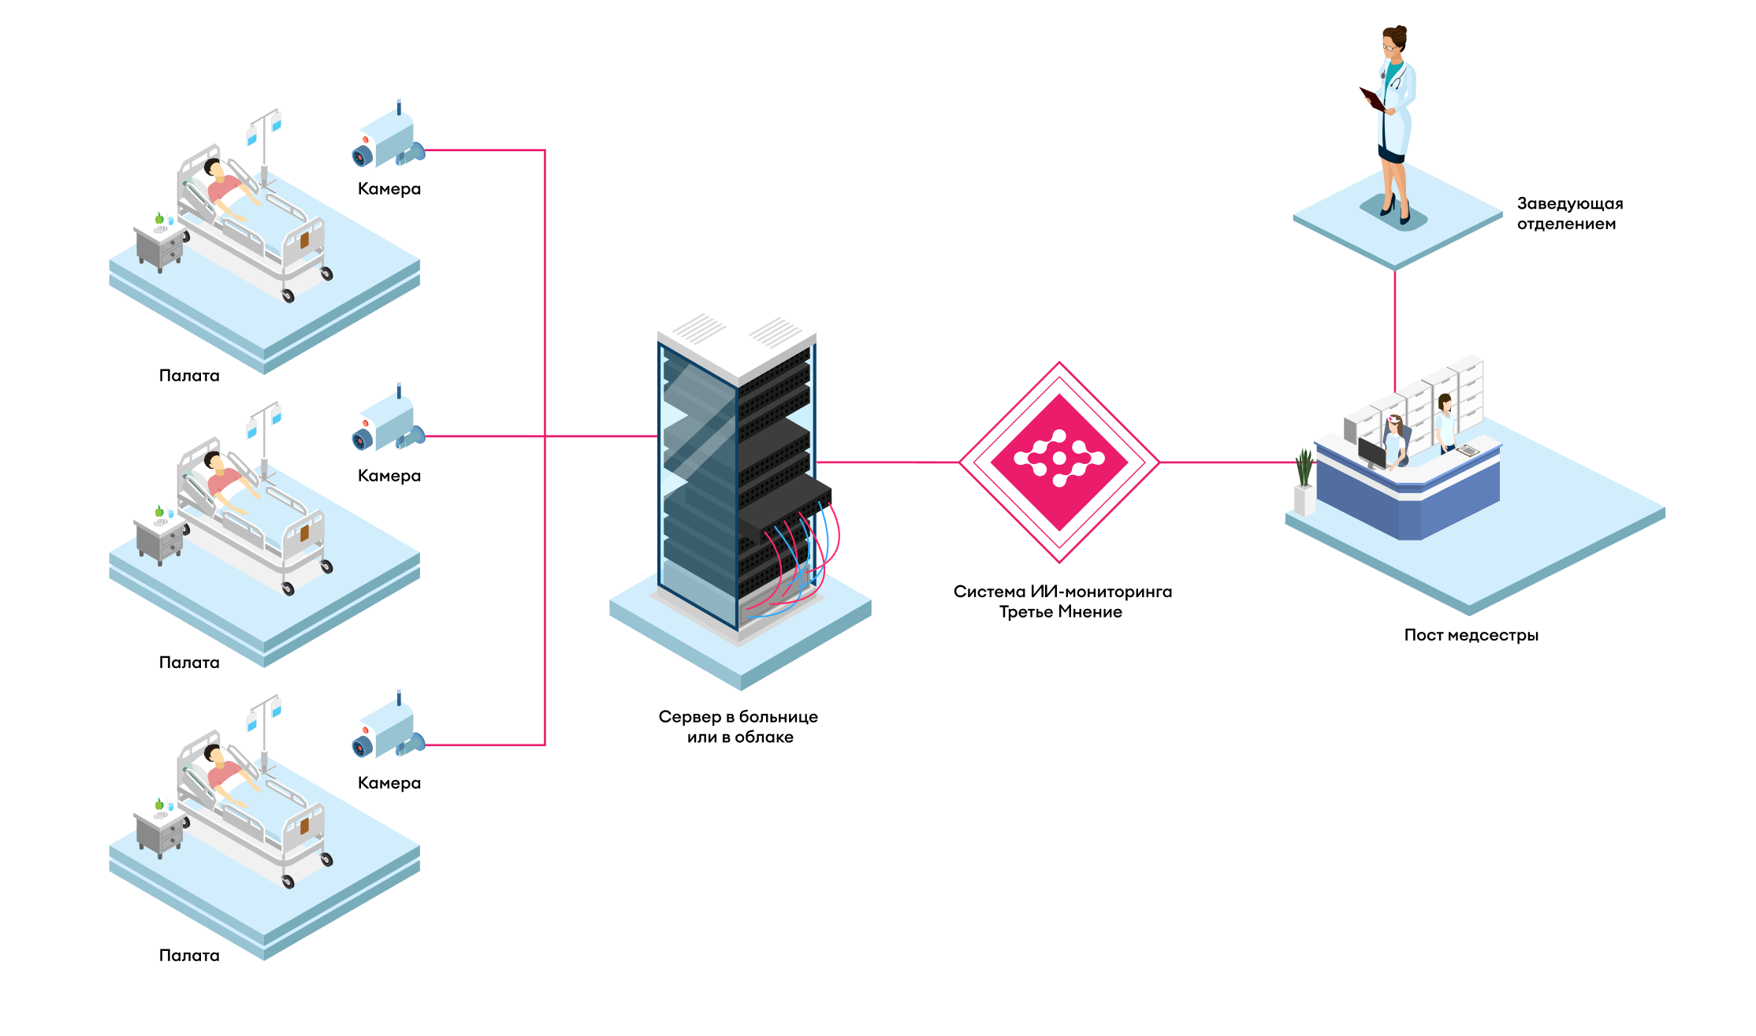

ИИ-МОНИТОРИНГ
АРХИТЕКТУРА РЕШЕНИЯ
Пилотное внедрение в Центр научно-исследовательского института (НИИ) скорой помощи имени Н.В. Склифосовского
67
камер
6
отделений
Система стоит в отделениях на каждом этаже:
Приемные отделения
Отделение реанимации
и интенсивной терапии
Отделение хирургии
Диагностическое отделение
Противошоковое отделение
Инфекционное отделение
Notes:
Добавить склиф

Slide 7




ИИ-МОНИТОРИНГ
ЭФФЕКТЫ РАБОТЫ СЕРВИСА В ОРИТ
У каждого 7 пациента
Повышенная активность медицинского персонала
в данных палатах
Система предотвратила риски возникновения критичных осложнений
Предотвращение самостоятельного причинения вреда
2
Случая несвоевременного сестринского ухода в месяц
Оперативное реагирование
на тремор и незамедлительная помощь со стороны медицинского персонала
каждый 15-й пациент
24/7 контроль соблюдения врачебных рекомендаций
Самостоятельное удаление катетера
* По данным «Третье Мнение»
Notes:
Заменить слайд. Все отделения.

Slide 8






ЭФФЕКТЫ РАБОТЫ СЕРВИСА В СТАЦИОНАРЕ
Минимизация осложнений и ускорение лечения пациентов благодаря постоянному контролю за соблюдением назначений
Оптимизация процессов оказания помощи за счет оперативного выявления нежелательных событий при обходах пациентов и проведении манипуляций
Увеличение оборота койки за счет снижения травматизма ослабленных пациентов
Высвобождение времени, которое ранее тратилось на постоянные обходы пациентов вживую
Улучшение психологического состояния больных и снижение боязни смерти
Быстрый разбор претензий: вместо «слово против слова» – объективное доказательство
Снижение текучести кадров – с 30% до 10%
* По данным Зыковой А.А., заведующей отделением терапии в КБ №1 Медси

Slide 9
ЭКОНОМИЧЕСКИЙ ЭФФЕКТ
Параметры клиента:
41 камера
32 медицинские сестры
3 отделения
тыс. Руб.
тыс. Руб.
тыс. Руб.
тыс. Руб.
Совокупный эффект по годам, руб.:
50 357 433
2024 г.
82 488 993 2025 г.
82 488 993 2026 г.
Notes:
Заменить слайд. Все отделения.

Slide 10




ПРИВАТНОСТЬ И ЗАЩИТА ДАННЫХ
С использованием видеоаналитики нет необходимости беспокоить пациентов и нарушать их личное пространство, когда это не критически важно
Обработка и хранение данных в защищенном локальном контуре учреждения
Опциональная прямая трансляция и хранение видеоархива
Автоматическое закрытие камеры при необходимости
Приватный режим с размытием изображений
Notes:
Согласие о видеонаблюдении?

